Slide 1
АЛЛЕЯ ГЕРОЕВ

Slide 2
75-летию Победы в Великой Отечественной войне посвящается…
АЛЛЕЯ ГЕРОЕВ В ГОРОДЕ ВОИНСКОЙ СЛАВЫ КОЛПИНО
ГБОУ гимназия №446
Колпинского района, г. Санкт-Петербурга,
ОДОД «Корифей», объединение «МедиаТур»
Авторы проекта:
Зиновьев Георгий, Шарипова Зарина
Руководитель:
Чибирева Надежда Геннадиевна
учитель географии, педагог дополнительного образования
2020 г.

Slide 3
ВОПРОС
НАЗОВИТЕ:
11 Героев Советского Союза, память которых увековечена на «АЛЛЕЕ ГЕРОЕВ»?
Где находится «АЛЛЕЯ ГЕРОЕВ»?
О чем рассказывает ее символика?

Slide 4
ПАСПОРТ ПРОЕКТА
Название проекта: АЛЛЕЯ ГЕРОЕВ В ГОРОДЕ ВОИНСКОЙ СЛАВЫ КОЛПИНО
Цель :
Сохранение памяти о подвигах колпинцев – Героев Советского Союза
Задачи:
Изучить памятники героев в Колпино
Работа с литературой и интернет-источниками, сбор материалов по каждому из героев
Подготовить сообщения о великих подвигах земляков

Slide 5
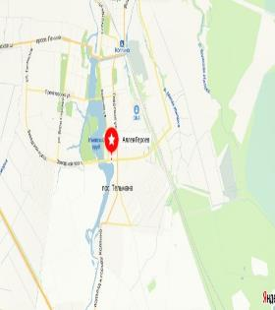
Колпино – «Город воинской славы»
5 мая 2011 года нашему городу Указом Президента Российской Федерации № 587 было присвоено почётное звание «Город воинской славы».
Город Колпино очень тяжело пережил Великую Отечественную войну. Люди сражались с врагом как могли, погибая от вражеских пуль, голода, непосильного труда…
За проявленные жителями героизм, мужество, доблесть Колпино и был удостоен почетным званием.
В нашем городе есть много памятных мест, посвященных его героическому прошлому.
Среди них - «АЛЛЕЯ ГЕРОЕВ», на которой увековечена память 11 нашим соотечественникам.
Наш рассказ о них.

Slide 6
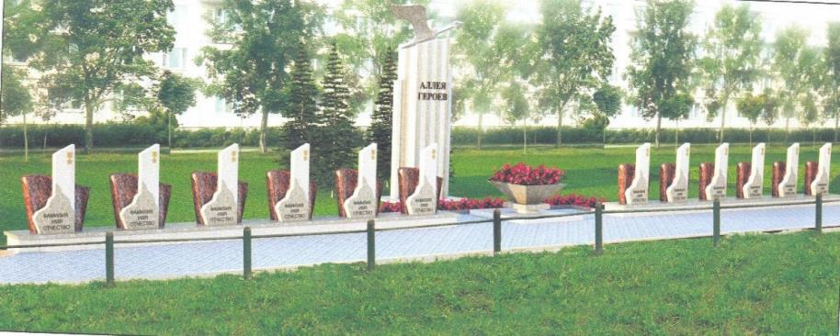
«АЛЛЕЯ ГЕРОЕВ» появилась на улице Оборонной летом 2014 года.
Она стала продолжением мемориальной зоны «АЛЛЕЯ СЛАВЫ»

Slide 7
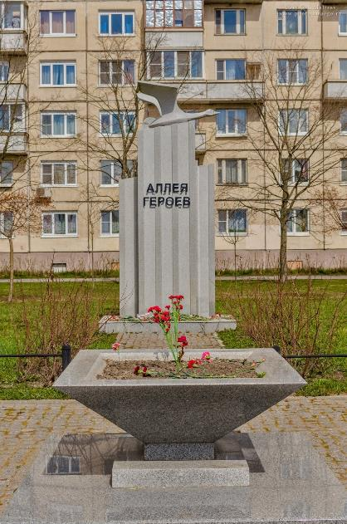
Символика памятника
В центре композиции готовится к полету белая лебедушка — символ красоты и грации, благородства и верности своей Родине. У подножия стелы чаша в виде факела, символизирующая вечный огонь.
По обе стороны от центральной композиции на постаментах расположились 11 стел с именами колпинцев — Героев Советского Союза.
Каждую именную стелу овевает знамя (волнообразная каменная плита) — символ Великой Победы.

Slide 8
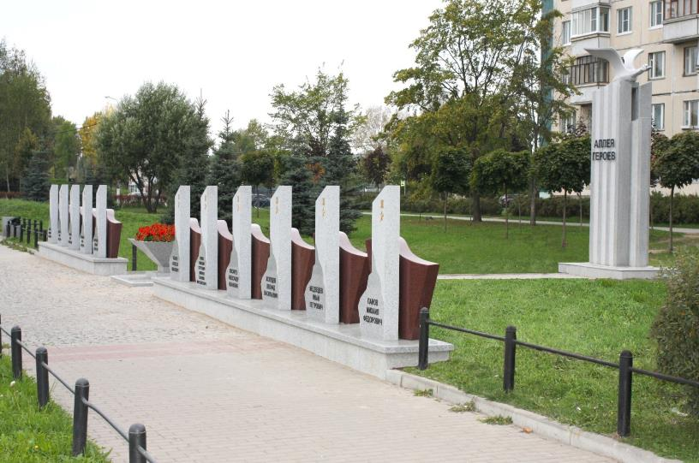
«Аллея Героев»
г. Колпино, ул. Оборонная

Slide 9
«Аллея Героев» Перечень имен на стелах: (по расположению стел от центральной композиции)
Ларченко Михаил Андреевич
Журавлев Иван Петрович
Ремизов Иван Михайлович
Шабан Борис Тарасович
Рогозин Владимир Алексеевич
Тазаев Алексей Иванович
Орлов Николай Сергеевич (Минаев Гатаулла Мирзахитович)
Косарев Александр Иванович
Жолудев Леонид Васильевич
Медведев Иван Петрович
Панов Михаил Федорович

Slide 10
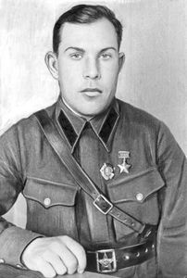
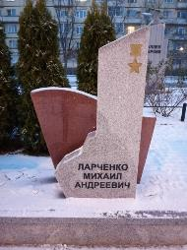
Ларченко Михаил Андреевич (1914-1991)
Родился 11 января 1914 года в городе Колпино в семье рабочего. Старший механик-водитель 1-й роты 91-го танкового батальона отличился 13 декабря 1939 года при разведке обороны противника западнее озера Муланъярви (ныне – Глубокое, Ленинградская область) на Карельском перешейке. 15 января 1940 года присвоено звание Героя Советского Союза «за образцовое выполнение боевых заданий командования на фронте борьбы с финской белогвардейщиной и проявленные при этом отвагу и геройство» с вручением ордена Ленина и медали «Золотая Звезда». Также награжден орденом Великой Отечественной войны 1 степени и медалями.
Жил в городе Ленинграде.
В 1991 году переехал в посёлок Артём Любытинского района Новгородской области, где и умер 11 декабря 1991 года.

Slide 11
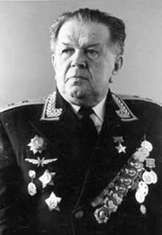
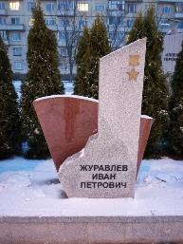
Журавлев Иван Петрович (1905-1989)
Родился в Тверской губернии. С 1907 по 1923 г.г. жил в Колпино. С 1924 г. служил в авиачастях Красной Армии. Во время советско-финской войны командир эскадрильи Особого авиационного бомбардировочного полка. В 1941-1945 гг командир ВВС Волховского фронта, командующий 14-й Воздушной Армией. После войны до 1956 г. командующий ВВС разных военных округов. Звание Героя Советского Союза присвоено в 1940 году «за освоение новой авиационной техники и блестящее выполнение поставленных задач».
Умер 3 мая 1989 года. Похоронен на кладбище поселка Репино Курортного района Санкт-Петербурга.

Slide 12
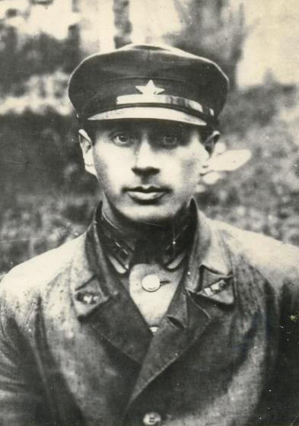
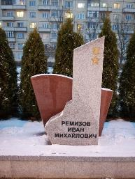
Ремизов Ива́н Миха́йлович (1901 — 1939)
Родился в Колпино, работал учеником на Ижорском заводе. С 1918 г. служил в Красной Армии. С 1939 года командир 149 стрелкового полка. Звание Героя Советского Союза майору Ремизову присвоено 29 августа 1939 года «за мужество и героизм, проявленные в боях с японскими захватчиками на реке Халхин-Гол (посмертно)»
Имя Героя носят улицы в Москве и Чите, одна из высот в районе реки Халхин-Гол (Монгольская Народная Республика), на которой он погиб. Мемориальная доска в память о Герое установлена в городе-герое Москве.
Место захоронения – высота Окина Такаса (сопка Ремизова, на ней установлен памятник), на берегу реки Халхин-Гол.

Slide 13
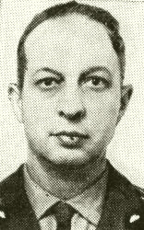
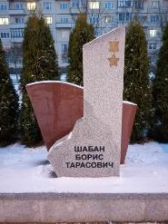
Шабан Борис Тарасович (1923-2005)
Родился в г. Москве.
В 1941 году окончил школу № 402 г. Колпино (сейчас – гимназия № 402).
Окончил ускоренный курс Ленинградского высшего артиллерийского училища. С февраля 1942 года на фронте, командовал взводом управления, минометной батареей. Капитан. Звание Героя Советского Союза присвоено 24 декабря 1943 г. «за форсирование Днепра». После войны жил в г. Москве.
Похоронен на Троекуровском кладбище в Москве (участок 6а).

Slide 14
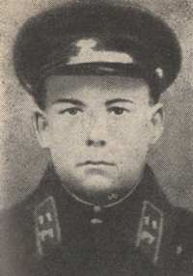
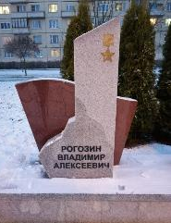
Рогозин Владимир Алексеевич (1925-1944)
Родился в деревне Надпорожье Вологодской области. С 1940-1943 г.г. обучался в ремесленном училище № 11 г. Колпино и работал на Ижорском заводе.
Окончил школу младших командиров. В действующей армии в лета 1943 года. Звание Героя Советского Союза пулемётчику, младшему сержанту Рогозину присвоено 23 сентября 1944 года «за мужество, отвагу и героизм, проявленные при освобождении Западной Украины (посмертно)».
Был похоронен в селе Палагичи Тлумачского района Ивано-Франковской области. В 1962 году перезахоронен в братскую могилу в Центральном городском парке города Тлумач.

Slide 15
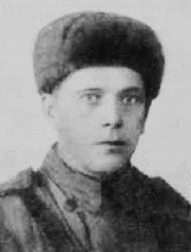
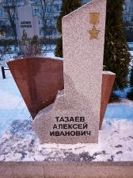
Тазаев Алексей Иванович (1916-1945)
Родился в 1916 году в г. Колпино в рабочей семье. Поступил на Ижорский завод формовщиком. В 1937 году был призван в Красную Армию. Участвовал в Советско-финской войне 1939—1940 годов
Вернувшись в Колпино, работал на Ижорском заводе по специальности формовщик.
Звание Героя Советского Союза командиру взвода лейтенанту Тазаеву присвоено 19 апреля 1945 года «За мужество и героизм, проявленные при освобождении Восточной Пруссии (посмертно)». 7 января лейтенант А.И. Тазаев скончался от ран в 144-м медсанбате 124-й стрелковой дивизии.
Похоронен в братской могиле в посёлке Добровольск Калининградской области

Slide 16
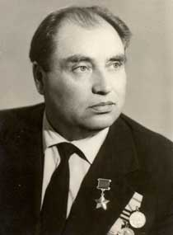
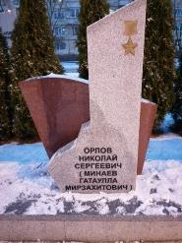
Орлов Николай Сергеевич (Минаев Гатаулла Мирзахитович 1919- 1982)
Родился в Татарстане.
Переехал с матерью в г. Колпино к родственникам. Работал слесарем на Ижорском заводе. В 1939 году призван в ряды Красной Армии. В военкомате назвался Орловым Николаем Сергеевичем. Стал командиром отделения.
Звание Героя Советского союза присвоено 2 мая 1945 года
«за образцовое выполнение заданий командования и особые заслуги в развитии партизанского движения».
После войны работал в Украине и в Белоруссии. Жил в городе Ровно. Скончался 29 сентября 1982 года. Похоронен в городе Ровно на мемориале Славы.

Slide 17
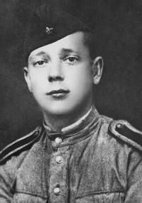
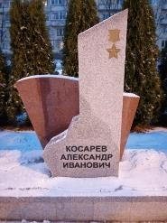
Косарев Александр Иванович (1924-1944)
Родился в г. Колпино в семье рабочего, окончил колпинскую восьмилетнюю школу № 3 (сейчас музыкальная школа им. Чайковского) в 1939 г.
В 1940 году поступил в ремесленное училище № 11, до апреля 1942 года работал на Ижорском заводе.
В 1944 г. в Сызрани окончил танковое училище.
Звание Героя Советского Союза командиру самоходной установки лейтенанту Косареву присвоено 26 июня 1945 г. «за героизм, мужество и отвагу, проявленные при форсировании реки Одер (посмертно).
Похоронен в населенном пункте Вальхов (Польша).

Slide 18
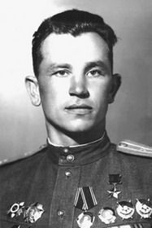
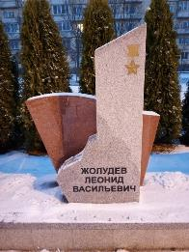
Жолудев Леонид Васильевич (1917-2000)
Родился в г. Колпино.
На фронте с июля 1941 по 1945 г.г. Совершил 193 боевых вылета. После войны генерал-майор авиации, командир авиационного соединения, член Штаба Объединенных вооруженных сил - участников Варшавского договора.
Звание Героя Советского Союза командиру эскадрильи, капитану Жолудеву присвоено 18 августа 1945 года.
Жил в Москве.
Умер 22 июня 1997 года.
Похоронен в Москве на
Хованском
Центральном кладбище.

Slide 19
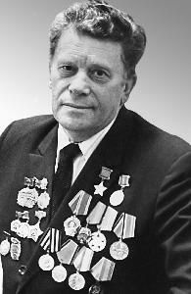
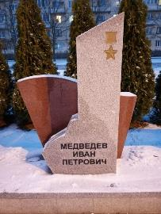
Медведев Иван Петрович (1924-1998)
Родился в Калининской области, до войны работал в колхозе. С 1942-1945 г.г. находился в действующей армии.
С 1951 г. Жил в Колпино, с 1951 по 1986г.г. работал на Ижорском заводе.
Звание Героя Советского Союза командиру взвода автоматчиков Медведеву присвоено 22 июля 1944г. «за исключительный героизм, проявленный при форсировании Западной Двины».
Скончался 11 июня
1996 года. Похоронен
на городском кладбище
в Колпино.

Slide 20
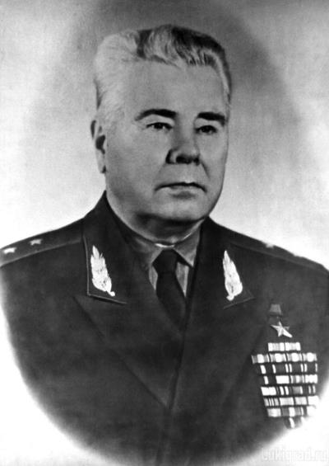
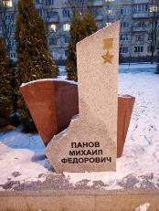
Панов Михаил Федорович (1901-1980)
Родился в Псковской губернии. С 1915 по 1919 жил в Колпино.
Один из организаторов Колпинской комсомольской организации. С 1919 года в Красной Армии. В годы Великой Отечественной войны - командир танковых соединений Сталинградского, Южного и 2-го Белорусского фронтов.
Звание Героя Советского Союза генералу танковых войск Панову присвоено 29 мая 1945 года «за успешное выполнение боевых заданий командования по разгрому Гдыньско-Данцигской группировки врага и за отличное проведение Одерской операции».
Жил в городе-герое Москве. Умер 8 мая 1979 года. Похоронен на Кунцевском кладбище в Москве.

Slide 21
ЗАКЛЮЧЕНИЕ
Знакомясь с колпинцами-героями, узнали, что Герой Советского Союза — высшая степень отличия СССР, которой удостаивали за совершение подвига или выдающихся заслуг во время боевых действий, а также и в мирное время.
Так, один из 11-ти героев-колпинцев – Иван Петрович Журавлёв - стал Героем Советского Союза в предвоенное, ещё мирное время «За освоение новой авиационной техники и блестящее выполнение поставленных задач». Остальные колпинцы были отмечены высшей степенью отличия СССР за мужество и отвагу, проявленные в военных действиях.
Выяснилось, что два колпинца получили высокое Звание до Великой Отечественной, в 1939 г., за боевые действия: Ларченко Михаил Андреевич и Ремизов Иван Михайлович (посмертно).
Особое чувство появляется при осознании, что пять наших Героев великой Родины родились на колпинской земле. Не можем ещё раз не назвать их: в промышленном посаде Колпино (так назвался наш родной город до 1912 года). – Ларченко Михаил Андреевич, Ремизов Иван Михайлович, в городе Колпино – Тазаев Алексей Иванович, Жолудев Леонид Васильевич, Косарев Александр Иванович. В их числе одиннадцать жителей города Колпино. Каждого из них с нашим городом связывают годы или десятилетия жизни. Из жизни уходит поколение героев, воинов, защитивших свою Родину и европейские страны от фашизма. Но в памяти народной должны остаться имена и подвиги Героев Советского Союза. Среди них есть и наши земляки, жители города Колпино.

Slide 22
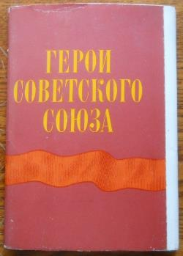
Герои уходят смиренно В свой путь вековой навсегда. Немедленно, чаще мгновенно, Зовет за собой их звезда. Как будто прощальным салютом Комета мелькнула вдали. И ночь... И опять уже утро... Как трудно дожить до зари… Герои уходят навечно, Свой выполнив долг до конца. У них впереди - бесконечность. Запомнят их наши сердца. Автор: Viva_rus

Slide 23
Оценка исследовательской работы
Проект авторов - учащихся 5«А» класса ГБОУ гимназия №446 Колпинского района Санкт-Петербурга Георгия Зиновьева и Зарины Шариповой «Аллея героев в Колпино» создан на стыке двух разных областей культуры: архитектуры и истории. Это, безусловно, краеведческий проект, включивший в себя знакомство авторов с архитектурными памятниками на Колпинской городской «Аллее героев» и работу с биографической литературой о колпинцах - Героях Советского Союза. Школьники детально изучили один из уголков родного города, и с помощью литературы каждый из героев, чье имя упомянуто на стелах «Аллеи», стал для них живым человеком, достойно прожившим свою жизнь и совершившим подвиг.
Многие исторические факты и архитектурные термины юные исследователи открыли для себя впервые. Не лишенная стилистических шероховатостей, работа Зиновьева и Шариповой тем не менее впечатляет красочностью подачи материала и легко запоминается.
Работа может быть рекомендована для изучения учащимися колпинских школ.
Директор Музея истории Ижорских заводов,
Заслуженный работник культуры РФ
Л.Д. Бурим

Slide 24
Список источников
Фотографии памятника «Аллея Героев» в Колпино - Чибиревой Н.Г.
Бранц Л.Ю., Бурим Л.Д., Ефимова Г.А. Колпино-Город воинской славы, 2010
Иволга Р.С., Левшина Н.М. Воинская память колпинского края. Санкт-Петербург: Серебрянный век, 2004
Герои страны: (электронный ресурс) режим доступа http://www.warheroes.ru, свободный - (дата обращения 11.01.2020)
Колпино – «Город воинской славы» – Администрация Санкт-Петербурга: (Электронный ресурс) режим доступа https://www.gov.spb.ru, свободный – (дата обращения 09.01.2020)
Муниципальное образование г. Колпино: (электронный ресурс) режим доступа http://kolpino-mo.net, свободный – (дата обращения 28.12.2019)
Яндекс. Карты: (электронный ресурс) режим доступа https://yandex.ru, свободный – (дата обращения 20.12.2019)

